Slide 1


BÁO CÁO QUẢN LÝ AN TOÀN THÁNG 07 NĂM 2025 (LĨNH VỰC KỸ THUẬT VÀ BẢO DƯỠNG TÀU BAY) Hà Nội, ngày 31 tháng 7 năm 2025
ỦY BAN AN TOÀN HÀNG KHÔNG
TỔ CÔNG TÁC AN TOÀN KỸ THUẬT - SAG2


Slide 2

NỘI DUNG BÁO CÁO
Tình hình thực hiện an toàn - Bộ chỉ số thực hiện an toàn - KPIs.
Các vụ việc an toàn khác.
Chương trình đánh giá an toàn - chất lượng
Rà soát TBKL SAG 2
Đề xuất và kiến nghị
Phụ lục.

Slide 3
1. Tình hình sự cố, vụ việc an toàn (MOR M&E) & KPI
CHỈ SỐ 1.1 - TỶ LỆ SỰ CỐ MỨC A, B, C, D LĨNH VỰC KỸ THUẬT
Đánh giá:
Tháng 7/2025 có 01 sự cố mức D, tăng 01 sự cố so với tháng trước và tăng 01 sự cố so với cùng kỳ năm 2024.
KPI tháng 7/2025 là 0.77 sự cố/10000 B; tăng 0.77 điểm so với tháng trước và tăng 0.77 điểm so với cùng kỳ 2024. Không đạt mục tiêu năm 2025 là 0.15 báo cáo/10000 CB.
7 tháng năm 2025 có 06 sự cố mức D, tăng 06 sự cố tương ứng tăng 0.72 điểm so với cùng kỳ năm 2024. KPI 7 tháng năm 2025 là 0.72, không đạt mục tiêu
Note: Tính cả các vụ việc liên quan đến sai lỗi con người, FOD….

Slide 4
1. Tình hình sự cố, vụ việc an toàn (MOR M&E) & KPI
CHỈ SỐ 1.1 - TỶ LỆ SỰ CỐ MỨC A, B, C, D LĨNH VỰC KỸ THUẬT
TỶ LỆ SỰ CỐ MỨC A
TỶ LỆ SỰ CỐ MỨC B
TỶ LỆ SỰ CỐ MỨC C
TỶ LỆ SỰ CỐ MỨC D

Slide 5
Bảng tổng hợp vụ việc mức D tháng 07/2025
TT | Thời gian | Loại tầu bay/ Số đăng ký/ Chặng bay | Nội dung sự cố | Phân loại
1 | 08/01 | ATR72 VN-B225 VN8096 VCS-SGN | Sau khi NVKT ngắt headset với tổ bay đã quên không rút chèn bánh mũi mà tiến hành đẩy xe đựng chèn chóp tới vị trí đã được quy định bởi sân bay. Trong quá trình di chuyển xe dựng chèn chóp đến vị trí quy định, tàu bay đã lăn bánh và lốp bánh mũi va vào chèn trước và đẩy chèn ra xa khoảng 0.5m. | D
2 | 13/04 | A350 VN-A899 VN607 SGN-BKK | Theo báo cáo của cơ trưởng, trong khi bay bằng, cảnh báo "ENG 1 STALL” xuất hiện trong 3 giây. Tổ bay quyết định cho tàu quay lại SGN để kiểm tra. Thực hiện VISUAL CHECK động cơ số 1 không phát hiện hỏng hóc. Tiến hành C/O BSI OF ENG #1 AFTER STALL, phát hiện hỏng hóc tại HPC STG 3 BLADE. Tàu dừng bay chờ thay động cơ (REF.BSI REPORT #BSI02-250219) | D
3 | 20/04 | A321 VN-A621 VN1715 HAN-VII | Cơ trưởng báo cáo, trong khi lấy độ cao, xuất hiện cảnh báo "ENG 1 HIGH VIBRATION" và VIB WAS 7.5 AT 8000 FT. ENG 1 INSPECTION WAS DEPLOYED & FOUND ONE BLADE OF HPT1 WAS MISSING MATERIAL IN AREA A AND B; A/C GROUNDED FOR ENGINE CHANGE./. | D
4 | 05/05 | A350 VN-A894 VN263 HAN-SGN | Trong khi bay bằng, xuất hiện cảnh báo "ENG 2 STALL" AND "ENG 2 EGT OVER LIMIT", cơ trưởng quyết định quay lại HAN để kiểm tra hỏng hóc. Tàu thay thế động cơ số 2 và thực hiện bảo dưỡng định kỳ từ 07-15/5. Đưa tàu bay vao khai thác từ 15/5 | D
5 | 09/05 | A350 VN-A896 VN19 HAN-CDG | Trog chuyến bay xuất hiện cảnh báo ECAM “HYD ENG1 Y PUMP PRESS LO" AND "HYD Y SYS OVHT”. Cơ trưởng quyết định cho tàu quay lại HAN để khắc phục sự cố. Thưc hiện thay thế Y EDP 1, 2 & FILTERS, tàu bay được tiếp tục đưa vào khai thác ngày 10/5/2025. | D
6 | 16/07 | A321 VN-A357 VN601 SGN-BKK | Trong khi thực hiện lăn vào, tổ lái nhận thấy có tiếng ồn lớn và bánh mũi có hiện tượng kéo sang phải, tuy nhiên không có cảnh báo ECAM. Tổ lái đã thông báo cho ATC và được phép dừng chờ. Sau đó, tàu bay không thực hiện được rẽ trái, tổ lái đã dừng tàu bay trên đường lăn và yêu cầu kéo về gate. Bộ phận mặt đất tại BKK đã tìm thấy A DETACHED STEERING-RELATED PART trên đường lăn. | D

Slide 6
1. Tình hình sự cố, vụ việc an toàn (MOR M&E) & KPI
CHỈ SỐ 1.2 - TỶ LỆ VỤ VIỆC MỨC E
Đánh giá:
Tháng 7/2025 có 01 vụ việc báo cáo, bằng số vụ tháng trước và giảm 04 vụ việc so với cùng kỳ năm 2024.
KPI tháng 7/2025 là 0.77 vụ việc/10000 CB; tăng 0.01 điểm so với tháng trước và giảm 3.08 điểm so với cùng kỳ 2024. Đạt mục tiêu năm 2025 là 4.10 vụ việc/10000 CB.
6 tháng năm 2025 có 16 sự cố vụ việc, giảm 07 vụ việc tương ứng giảm 1.01 điểm so với cùng kỳ năm 2024. KPI 7 tháng năm 2025 là 1.92, đạt mục tiêu.

Slide 7
Bảng tổng hợp vụ việc mức E tháng 07/2025
TT | Thời gian | Loại tầu bay/ Số đăng ký/ Chặng bay | Nội dung sự cố | Phân loại
1 | 07/7 | B787 VN-A870 VN35 HAN-MUC | Trong chuyến bay, tàu bay bị nứt kính L FWD WINDOW. Tổ lái đã liên lạc với OCC, xác nhận tình trạng và kiểm tra theo WINDOW DAMAGE FWD L CHECKLIST. Tổ bay quyết định tiếp tục chuyến bay và hạ cánh an toàn tại MUC. Tàu bay đang dừng bay và chờ phụ tùng thay thế tại MUC | E

Slide 8
1. Tình hình sự cố, vụ việc an toàn (MOR M&E) & KPI
CHỈ SỐ 1.3 - TỶ LỆ SỰ CỐ VỤ VIỆC TRONG BẢO DƯỠNG TÀU BAY
Đánh giá:
Tháng 7/2025 có 00 sự cố vụ việc trong bảo dưỡng, bằng số sự cố so với tháng trước và bằng sự cố cùng kỳ năm 2024.
KPI tháng 7/2025 là 0.00 báo cáo/10000 CB; bằng số điểm so với tháng trước và bằng số điểm so với cùng kỳ 2024. Đạt mục tiêu năm 2025 là 0.22 báo cáo/10000 CB.
7 tháng năm 2025 có 00 sự cố vụ việc, giảm 02 sự cố tương ứng giảm 0.26 điểm so với cùng kỳ năm 2024. KPI 7 tháng năm 2025 là 0.00, đạt mục tiêu.

Slide 9
1. Tình hình sự cố, vụ việc an toàn (MOR M&E) & KPI
CHỈ SỐ 1.4 - TỶ LỆ SỰ CỐ, VỤ VIỆC DO SAI LỖI CON NGƯỜI
Đánh giá:
Tháng 7/2025 có 01 sự cố do sai lỗi con người, bằng số sự cố so với tháng trước và bằng số cố so với cùng kỳ năm 2024.
KPI tháng 7/2025 là 0.77 sự cố/10000 CB; tăng 0.01 điểm so với tháng trước và bằng số điểm so với cùng kỳ 2024. Đạt mục tiêu năm 2025: 1.02 sự cố/10000 CB.
7 tháng đầu năm 2025 có 06 sự cố, giảm 02 sự cố tương ứng giảm 0.25 điểm so với cùng kỳ năm 2024. KPI 7 tháng năm 2025: 0.72, đạt mục tiêu.
Notes:
Vụ B225 quên rút chèn và B218 ấn nhầm dập cháy động cơ

Slide 10
1. Tình hình sự cố, vụ việc an toàn (MOR M&E) & KPI
CHỈ SỐ 2.1 - TỶ LỆ NHÂN NHƯỢNG TÀU BAY LOẠI 1 (MEL, CDL, AMM, SRM)
Đánh giá:
Tháng 7/2025 đã cấp 06 NN, giảm 08 NN so với tháng trước và giảm 41 NN so với cùng kỳ năm 2024.
KPI tháng 7/2025 là 4.61 NN/10000 CB, giảm 6.06 điểm so với tháng trước và giảm 31.62 điểm so với cùng kỳ 2024. Đạt mục tiêu năm 2025 là 25.21 NN/10000CB.
7 tháng năm 2025 đã cấp 77 NN, giảm 236 NN việc tương ứng giảm 30.69 điểm so với cùng kỳ năm 2024. KPI 7 tháng năm 2025 là 9.22, đạt mục tiêu.
Notes:
7 B787; 9 A321; 3 AMP Task

Slide 11
Bảng tổng hợp nhân nhượng loại 1 tháng 7/2025
ID | A/C Reg. | Concess. No. | Reason | Conc. Type | ADD No | REF | Contents | Issue Date | Issue by
1 | A392 | 392-03/25 | Difficult troubleshooting | Loại 1 | B1599 | MEL 33-40-01B | ALL NAV LIGHT SYS 1 INOP | 1-Jul-25 | SQD
2 | A612 | 867-06/25 | KY THUAT | Loại 1 | B2127 | MEL 47-10-01A | B2127 RAISED: FUEL INERTING SYSTEM FAULT | 14-Jul-25 | SQD
3 | A864 | 864-08/25 | Part Long Lead Time | Loại 1 | B1323 | MEL 33-24-01A | RAISED SEAT BELT SIGN 29DEF INOP | 29-Jul-25 | SQD
4 | A867 | 867-06/25 | Thuong mai | Loại 1 | B1604 | MEL 21-51-01-02-01-01 | STATUS MSG: CABIN AIR CPRSR L1 | 8-Jul-25 | SQD
5 | A886 | HVN/VN-A886/2025-07-13/01 | Part Long Lead Time | Loại 1 | B1396 | MEL 27-44-01A | F/CTL STABILAIZER E1 ACTUATOR | 13-Jul-25 | SQD
6 | A886 | HVN/VN-A886/2025-07-18 | Part Long Lead Time | Loại 1 | B1396 | MEL 27-44-01A | F/CTL STABILAIZER E1 ACTUATOR | 18-Jul-25 | CAAV

Slide 12
1. Tình hình sự cố, vụ việc an toàn (MOR M&E) & KPI
CHỈ SỐ 2.2 - TỶ LỆ NHÂN NHƯỢNG TÀU BAY LOẠI 2…7 (AMS, CMS, MME, AMP…)
Đánh giá:
Tháng 7/2025 đã cấp 19 NN, giảm 05 NN so với tháng trước và giảm 28 NN so với cùng kỳ năm 2024.
KPI tháng 7/2025 là 14.61 NN/10000 CB, giảm 3.68 điểm so với tháng trước và giảm 21.62 điểm so với cùng kỳ 2024. Đạt mục tiêu năm 2025 là 24.20 NN/10000CB.
7 tháng đầu năm 2025 đã cấp 193 NN, giảm 120 NN tương ứng giảm 16.80 điểm so với cùng kỳ năm 2024. KPI năm 7 tháng 2025 là 23.11, đạt mục tiêu.
Notes:
7 B787; 9 A321; 3 AMP Task

Slide 13
1. Tình hình sự cố, vụ việc an toàn (MOR M&E) & KPI
CHỈ SỐ 3 – TỶ LỆ SỰ CỐ, VỤ VIỆC GIÁN ĐOẠN KHAI THÁC VÌ LÝ DO KỸ THUẬT
Đánh giá:
Tháng 7/2025 xảy ra 04 vụ việc tàu bay GĐKT vì lý do KT (04 GTB), giảm 06 vụ so với tháng trước và giảm 05 vụ so với cùng kỳ năm 2024.
KPI tháng 7/2025 là 3.08 vụ/10000CB, giảm 4.54 điểm so với tháng trước và giảm 3.86 điểm so với cùng kỳ 2024. Đạt mục tiêu năm 2025 là 7.28 vụ/ 10000 CB.
7 tháng năm 2025 xảy ra 57 vụ việc, giảm 08 vụ tương ứng giảm 1.47 điểm so với cùng kỳ năm 2024. KPI 7 tháng năm 2025 là 6.82, đạt mục tiêu.
Notes:
RTO: B223 TO Configue

Slide 14
Bảng tổng hợp sự kiện gián đoạn khai thác do nguyên nhân kỹ thuật tháng 7/2025
STT | A/C | Fleet | Date | STA | Flight | Route | Event | Reason | Action taken | ATA | Engneering Assessment
1 | A350 | A890 | 19/07 | SGN | VN246 | SGN-HAN | GTB | DURING PUSHBACK CANNOT START ENG 2. | RPLD PNEUMATIC STARTER & SERVICE OIL FOR PNEUMATIC STARTER. ENG RUN FOR LEAK CHECK. SATIS. | 27 | Hỏng hóc Starter đã xảy ra nhiều lần trên đội bay VNA, xuất hiện từ khi mới nhận tàu, vẫn được NSX xác định nguyên nhân do lỗi Oil Servicing, thừa hoặc thiếu oil đều sẽ gây ra hỏng hóc. Đối với Starter tàu A890: dù khối đã được sử dụng trong thời gian dài (TSO = 28284 FH), tuy nhiên trước khi thay động cơ và thực hiện Oil Servicing ngày 17/07 khối hoạt động bình thường, kiểm tra MCD tần suất không phát hiện hỏng hóc. Sau đó 02 ngày vào 19/07 trong event A890, kiểm tra MCD đã phát hiện nhiều mạt kim loại. Hiện tượng này giống với một số hỏng hóc Starter trước đây do lỗi Oil Servicing, do đó nghi ngờ hỏng hóc trên A890 có cùng nguyên nhân. Hiện NSX đưa ra giải pháp phòng ngừa duy nhất là đảm bảo việc Service Oil được thực hiện chuẩn xác. Tất cả các khuyến cáo của NSX đều đã được VNA/VAECO tuân thủ. VNA đã phối hợp với VAECO ban hành TM yêu cầu thực hiện quy trình Servicing chặt hơn so với AMM. Mặc dù góp phần giảm được số sự vụ, tuy nhiên vẫn không phòng tránh được hoàn toàn vấn đề.
2 | A321 | A604 | 17/07 | SGN | VN648 | SGN-MNL | GTB | AFTER PUSHBACK CAPT REPORT VIA VHF: AFT CARGO HEAT FAULT, AFT CARGO ISO VALVE FAULT. - TSV ADVICE RESET BUT NIL HELP. A/C CARRING LIVE ANIMALS. CAPT DECIDED GTB FOR RECTIFY. | RPLD CONTROLLER HEAT 10HC (ROBBED FROM A509 TO SERVICE A604). CHECK SATIS | 77 | Khối CHC trên A604 đã khai thác được hơn 27k FH và chưa hỏng lần nào. Theo thống kê hỏng hóc thì khối CHC 600611-00-601 trong 05 năm gần đây chỉ tháo năm 2023 (5 lần) và 2025 (2 lần). Hiện AIB không có topic nào liên quan đến ĐTC của khối này và không có chương trình nâng cấp. Tiếp tục theo dõi thêm
3 | A350 | A891 | 09/07 | HAN | VN259 | HAN-SGN | GTB | A/C GTB DUE TO DM BRK NORMAL BRK | Ref AFI 32-42-xx.BC001.42A (Rev 104) BITE test BSCS 1 and 2 SATIS; DM GONE | 73 | Trong quá trình Taxi (được khoảng 100m), thì xuất hiện cảnh báo về Brake. Với FC 32X1F4UA, đây là lần đầu tiên xảy ra trên đội tàu bay A350 Theo Airbus phân tích qua TR 81622239, nghi ngờ do pressure transducer 12GG1 cung sai tín hiệu (tín hiệu áp suất thủy lực từ bình tích áp cao hơn áp suất áp dụng lên phanh) Đây là lần đầu tiên xảy ra hỏng hóc này trên đội tàu bay A350 Với pressure transducer thì mới chỉ thay 1 lần kể từ khi EIS (năm 2024) Transducer không phải là thiết bị repairable nên không gửi đi sửa và ko có SFR. Tiếp tục theo dõi thêm hỏng hóc này
4 | A350 | A899 | 01/07 | HAN | VN209 | HAN-SGN | GTB | DURING PUSHBACK CAPT REPORT “ HYD ENG 2 G PUMP” | C/O DEACTIVATED G ENG2 PUMP AND RAISED ADD MEL : 29-10-01A. | 79 | Hỏng hóc TR fault có 2 nguyên nhân chính là do hỏng HCU (do ĐTC của thiết bị) hoặc hỏng TM817/TM824 (chân cắm bị cháy do ẩm hoặc bụi bẩn). Ban KT đã ra SO yêu cầu thay toàn bộ junction của TM và kiểm tra HCU có dấu hiệu quá nhiệt hay không cũng như kiểm tra TM theo tần suất C check. Hiện AIB không có khuyến cáo hay topic nào liên quan đến cảnh báo này.

Slide 15
1. Tình hình sự cố, vụ việc an toàn (MOR M&E) & KPI
CHỈ SỐ 4 – CHỈ SỐ BÁO CÁO TỰ NGUYỆN
Tháng 7/2025: 54 BCTN, trong đó: Hệ thống QLAT của VAECO ghi nhận 50 BC + Ban KT & Ban SQD chủ động báo cáo 4 BC theo CV3245, các BCTN được phân loại như sau:
Đánh giá: KPI tháng 7/2025 đạt mục tiêu năm 2025 là 54 BCTN/ 01 tháng.

Slide 16
1. Tình hình sự cố, vụ việc an toàn (MOR M&E) & KPI
CHỈ SỐ 5 - TỶ LỆ CẮT LỐP TÀU BAY
Đánh giá:
Tháng 7/2025 có 10 vụ việc tàu bay bị cắt lốp, tăng 04 vụ việc tháng trước và tăng 01 vụ so với cùng kỳ 2024.
KPI tháng 7/2025 là 7.69 vụ/10000 CB, tăng 3.12 điểm so với tháng trước và tăng 0.75 điểm so với cùng kỳ 2024. Không đạt mục tiêu năm 2025 là 5,67 vụ/ 10000 CB.
7 tháng năm 2025 có 50 vụ, tăng 19 vụ việc tương ứng tăng 1.25 điểm so với cùng kỳ năm 2024. KPI 7 tháng năm 2025 là 5.99, không đạt mục tiêu.

Slide 17
Bảng tổng hợp sự kiện lốp cắt tháng 7/2025
STT | Occur Date | A/C Type | A/C Reg | FLT No | DEP | ARR | Station | Location | Phase | Tire Pos | Áp suất (psi) | P/N WHEEL OFF | S/N WHEEL OFF | P/N TIRE OFF | S/N TIRE OFF | R/N | Tire manufacrer | Số CY | Detailed Cut
1 | 02-Jul-25 | A321 | A619 | VN7173 | HAN | DAD | DAD LINE | PARKING #21-DAD | TX CHECK | MW #4 | 225 | C20500100 | 42284 | M20101-01 | 3346T204 | R3 | Michellin | 115 | CUT OUT OF LIMIT
2 | 14-Jul-25 | A321 | A616 | VN7174 | DAD | SGN | SGN LINE | PARKING #96-TSN | TX CHECK | RH NW | 180 | 3-1531-3 | E0368 | M08201 | 5135T291 | R0 | Michellin | 145 | CUT OUT OF LIMIT
3 | 18-Jul-25 | A321 | A512 | VN7063 | CXR | HAN | HAN LINE | PARKING #43-NBA | TERM CHECK | LH NW | 180 | 3-1531-3 | A8879 | M08201 | 3179T238 | R3 | Michellin | 149 | CUT OUT OF LIMIT
4 | 20-Jul-25 | A321 | A398 | VN1200 | VCA | HAN | HAN LINE | PARKING #26-NBA | TX CHECK | LH NW | 180 | 3-1531-3 | C0363 | M08201 | 4333T388 | R0 | Michellin | 27 | CUT OUT OF LIMIT
5 | 21-Jul-25 | A350 | A898 | N/A | N/A | N/A | HAN BASE | HANGAR #02-NBA | BASE CHECK | MW #3 | 245 | 3-1678-1 | 0273 | M18801 | 4358t187 | R0 | Michellin | 125 | CUT OUT OF LIMIT
6 | 23-Jul-25 | B787 | A864 | VN213 | HAN | SGN | SGN LINE | PARKING #05-TSN | TERM CHECK | MW #6 | 245 | C20649000 | 1820C20649 | M19501 | 4174T259 | R1 | Michellin | 182 | CUT OUT OF LIMIT
7 | 23-Jul-25 | B787 | A870 | VN7204 | SGN | HAN | HAN LINE | PARKING #21-NBA | TX CHECK | MW #10 | 190 | C20598000 | 5830C20598 | M18501 | 3257B229 | R0 | Michellin | 179 | CUT OUT OF LIMIT
8 | 28-Jul-25 | A321 | A603 | VN7387 | DLI | SGN | SGN LINE | PARKING #99-TSN | TX CHECK | MW #4 | 225 | C20500100 | 50590 | M20101-01 | 4090T184 | R1 | Michellin | 155 | CUT OUT OF LIMIT
9 | 21/07/2025 | B787 | A862 | VN7069 | LHR | HAN | HAN |  | TX CHECK | MW #6 |  |  |  |  |  |  |  |  | CUT OUT OF LIMIT
10 | 29/07/2025 | A321 | A604 | VN921 | VTE | PNH | PNH |  | TX CHECK | MW #4 |  |  |  |  |  |  |  |  | CUT OUT OF LIMIT

Slide 18
1. Tình hình sự cố, vụ việc an toàn (MOR M&E) & KPI
CHỈ SỐ 6 - TỶ LỆ DỮ LIỆU ĐẦU VÀO CHO HỆ THỐNG AGS/LOMS
Đội bay |  | MT 2025 | Giá trị thực hiện (%) |  |  |  |  |  |  |  |  |  |  |  | MT 2024 | Đánh giá 2025
 |  |  | Jan | Feb | Mar | Apr | May | Jun | Jul | Aug | Sep | Oct | Nov | Dec
B787 |  | 95% | 89 | 91 | 93 | 93 | 93 | 98 | 91 |  |  |  |  |  | 95% | Không đạt
A350 |  | 95% | 98 | 99 | 100 | 96 | 100 | 100 | 90 |  |  |  |  |  | 95% | Không đạt
A321 | QAR | 90% | 94 | 91 | 90 | 93 | 97 | 93 | 86 |  |  |  |  |  | 90% | Không đạt
A321 | WQAR | 95% | 92 | 95 | 96 | 92 | 95 | 94 | 81 |  |  |  |  |  | 95% | Không đạt
A320 A321 | NEO | 95% | 93 | 92 | 94 | 99 | 96 | 91 | 94 |  |  |  |  |  | 95% | Không đạt
ATR |  | 95% | 99 | 99 | 95 | 94 | 97 | 88 | 94 |  |  |  |  |  | 95% | Không đạt
Total |  | 94% | 94 | 94 | 94 | 94 | 96 | 95 | 89 |  |  |  |  |  | 94% | Không đạt
 | Đạt mục tiêu. Tiếp tục theo dõi và không cần có hành động bổ sung. |  | Thấp hơn mục tiêu đến 5%. Theo dõi. Nếu xảy ra 3 tháng liên tục thì phải tìm nguyên nhân và có giải pháp. |  | Thấp hơn mục tiêu từ 6-10%. Nếu xảy ra 2 tháng liên tục thì phải tìm nguyên nhân và có giải pháp. |  | Thấp hơn mục tiêu từ 11%. Khi xảy ra phải xác định nguyên nhân và có giải pháp.

Slide 19
1. Tình hình sự cố, vụ việc an toàn (MOR M&E) & KPI
CHỈ SỐ 7 - TỶ LỆ VỤ VIỆC THIẾT BỊ RƠI KHỎI MÁY BAY (PDA)
Đánh giá:
Tháng 7/2025 có 02 vụ việc thiết bị rơi khỏi tàu bay, giảm 01 vụ so với tháng trước và bằng số vụ so với cùng kỳ 2024.
KPI tháng 7/2025 là 1.54 vụ/10000CB, giảm 0.75 điểm so với tháng trước và bằng số điểm cùng kỳ 2024. Đạt mục tiêu năm 2025 là 1.69 vụ/10000CB.
7 tháng đầu năm 2025 có 09 vụ việc, giảm 05 vụ việc tương ứng giảm 0.71 điểm so với cùng kỳ năm 2024. KPI 7 tháng năm 2025 là 1.08, đạt mục tiêu.

Slide 20
Bảng tổng hợp sự kiện PDA tháng 7/2025
STT | Occur Date | A/C Reg | FLT No | ARR from | Occur Location | Phase | DESCREPTION (of drop Part ) | Drop part Dimension | Drop part weight | Catergory (I/II/III) | Impact to flight (DELAY, AOG..) | Impact Time (minute) | Action taken | Cause by
1 | 25-Jul-25 | A888 | VN209 | HAN | SGN | TX CHECK | DURING RPL MW # 3 FOUND 2 RIVETS ON CLIPS OF ROTOR SLOTS BRK # 3 MISSING | RIVETS | N/A | 3 | NIL | NIL | C/O REPLACED BRAKE #3 -> SATIS. | EQUIPMENT RELIABILITY
2 | 26-Jul-25 | A603 | VN750 | SGN | TPE | TX CHECK | DURING TRANSIT CHECK, TCAS TA/RA KNOB ON TCAS CONTROL UNIT IS MISSING | KNOB | N/A | 3 | NIL | NIL | C/O REPLACED TCAS CONTROL UNIT,SATIS | EQUIPMENT RELIABILITY

Slide 21
1. Tình hình sự cố, vụ việc an toàn (MOR M&E) & KPI
CHỈ SỐ 8 - TỶ LỆ VỤ VIỆC FOD
Đánh giá:
Tháng 7/2025 có 13 vụ việc FOD (07 vụ chim va +01 vụ sét đánh +04 FOD), tăng 02 vụ so với tháng trước và tăng 01 vụ so với cùng kỳ 2024.
KPI tháng 7/2025 là 10.0 vụ/10000CB, tăng 1.62 điểm so với tháng trước và tăng 0.75 điểm so với cùng kỳ 2024. Không đạt mục tiêu năm 2025 là 7,70 vụ/10000CB.
7 tháng năm 2025 có 58 vụ việc, giảm 01 vụ tương ứng giảm 0.58 điểm so với cùng kỳ năm 2024. KPI 7 tháng năm 2025 là 6.94, đạt mục tiêu.

Slide 22
Bảng tổng hợp sự kiện FOD tháng 7/2025
ID | A/C | Fleet | Date | STA | Flight No | Route | Event | Action | CAT.
1 | A321 | A396 | 27/07 | SGN | VN631 | SGN-CGK | T/X CHECK FOUND ENG #1 FAN BLADE #2 BEND AT LEADING EDGE. | DVI FAN BLADE IAW AMM 72-31-11-200-010-B REV 05/25, DAMAGE WITHIN LIMIT | FOD
2 | A321 | A323 | 27/07 | SGN | VN7113 | HAN-SGN | AFTER VN7113 HAN-SGN : TERM CHECK FOUND BIRD STRIKE TO ENG 2 | BSI ENG 2 FOUND SATIS, ERU & CHECK LEAK FOUND SATIS. A/C SERVICEABLE | Bird strike
3 | A320 | A515 | 24/07 | CXR | VN1341 | CXR-SGN | 01 DENT AT LEADING EDGE OF RH THS | REF SRM 55-14-11-283-001. (D x W x L: 3 x 26 x 58mm). OPEN ADD B054: “01 DENT AT RH THS” AND ADD B055: “NDT INSP FOR 01 DENT AT RH THS | FOD
4 | A321 | A608 | 23/07 | SGN | VN631 | SGN-CGK | BLADE 11TH OF ENG 2 BE BENDED | CHECK FOUND DAMAGE WITHIN LIMIT, RAISED ADD DO THE TAP TEST IN 10 FC. A/C SERVICEABLE | FOD
5 | A321 | A614 | 14/07 | BKK | VN600 | BKK-SGN | DURING WALK AROUND FOUND BIRD STRIKE ON TOP OF ENG#1 | TVJ C/O INSP ENG#1 FOUND SIGN OF BIRD STRIKE OM TOP OF INLET COWL BUT NOT ENTER TO THE ROODTER INLET, NO DAMAGE FOUND | Bird strike
6 | A321 | A615 | 13/07 | HAN | VN7579 | HAN-DLI | CAPT REPORT “F/O WINDSHEILD CRACKS”. C/O CHECK FOUND A/C HAD HAIL STRIKE. | C/O INSPECTION AFTER HAIL STRIKE. BSI OF LPC STAGE 1.5, 2.5 BLADES ; HPC STAGE 3, 6 BLADES C/O ON BOTH ENG#1 FOUND DEFECT IN LIMIT, ENG#2 NIL FINDING REPLACED RADOME, ENG 1 AIR INTAKE COWL ,WINDSHIELD RH. ENGS RUN UP, FLT CTL TEST ALL SATIS | Hail strike
7 | A321 | A358 | 12/07 | SGN | VN1375 | HUI-SGN | DURING T/X CHK CAPT REPORT BIRDSTRIKE AT CAPT WINDSHIELD | C/O CLEAN AND INSPECT CAPT WINDSHIELD FOUND SATIS | Bird strike
8 | A321 | A392 | 12/07 | DAD | VN137 | SGN-DAD | AFTER FLT VN136 SGN-DAD FOUND BIRD STRIKE ON ENG #1 | C/O INSPECTION IAW AMM05-51-14-200-803-A (MAY 2025). FOUND BIRD STRIKE ON ENG 1 AREA A WITH NO DAMAGE | Bird strike
9 | A321 | A608 | 12/07 | SGN | VN1186 | HPH-SGN | AFTER VN1187 HPH-SGN FOUND EVIDENCE OF BIRD STRIKE AT P2T2 ENG#1 | C/O RPLD P2T2 ENG#1 SATIS. A/C SERVICEABLE | Bird strike
10 | A321 | A326 | 10/07 | HAN | VN1371 | HAN-HUI | CAPT REPORT “A/C SUSPECT LIGHTING STRIKE”. | C/O INSPECTION AFTER LIGHTNING STRIKE FOR MAX 200 FC IAW TASK 05-51-18-200-802-A NO DAMAGES FOUND. | Lighning strike
11 | A320 | A515 | 10/07 | DAD | VN187 | HAN-DAD | FOUND BIRD STRIKE AT RADOME | C/O CLEANED AND CHK NO FOUND DAMAGE | Bird strike
12 | A320 | A515 | 07/07 | DLI | VN1575 | HAN-DLI | AFTER VN1575 HAN-DLI FOUND BIRD STRIKE ON ENG 1 | Kiểm tra, đánh giá chim va ENG #1 luồng ngoài | Bird strike
13 | A321 | A621 | 01/07 | HAN | VN7082 | DAD-HAN | TERM CHECK FOUND BIRD STRIKE TO ENG#2 | C/O AMM.TASK 05-51-14-200-803-A INSPECTION OF THE AIRCRAFT AFTER A BIRD STRIKE, FOUND SATIS. ( | Bird strike

Slide 23
1. Tình hình sự cố, vụ việc an toàn (MOR M&E) & KPI
CHỈ SỐ 9 – CHỈ SỐ TẮT ĐỘNG CƠ TRÊN KHÔNG
Đánh giá:
Tháng 7/2025 có 00 vụ việc tắt động cơ trên không. KPI tháng 7 là 0.00 vụ/10000CB, đạt mục tiêu.
KPI 7 tháng năm 2025 là 0,00 vụ/10000CB, đạt mục tiêu.

Slide 24
2. Các vụ việc an toàn khác tháng 7.2025
Tàu bay B219 quay lại
Mô tả | Nguyên nhân | Khắc phục – Phòng ngừa
Tàu bay VN-B219 hoàn thiện định kỳ Y08 check tại TTBD Nội trường HCM ngày 23/06/2025. Ngày 24/06/2025, trong quá trình lăn bánh ra đường cất hạ cánh để thực hiện chuyến bay 0V8067 (SGN-VCS), chuyến bay thứ 3 sau định kỳ, tàu phải quay lại sân đỗ do nhiệt độ cao của Eng#2 Inter Turbine (Eng#2 High ITT - 810 oC). Trong quá trình khắc phục hỏng hóc, nhân viên CRS của TTBD NgT HCM phát hiện 02 seals (P/N RA50A54) của Eng#2 Handling Bleed Valve duct đã bị hỏng. | Nguyên nhân chính: Công việc bảo dưỡng được NVKT thực hiện theo thói quen, không tuân thủ DLBD và các quy trình bảo dưỡng. Các sai lệch trong quá trình bảo dưỡng không được báo cáo, yêu cầu trợ giúp đúng theo quy định. Công tác giám sát bảo dưỡng, biên soạn EO, đánh giá WP chưa chặt chẽ nên chưa phát hiện kịp thời các sai lệch giữa DLBD và thực tế triển khai công việc, các công việc được thực hiện theo thói quen. | Khắc phục: Ban KT, TTĐHBD theo chức năng nhiệm vụ: Rà soát lại các task cards, EO trên đội tầu bay ATR72 và báo cáo cho NSX, khách hàng (VNA, VASCO, K6) để cập nhật lại các sai lệch khi phát hiện. Các TTBD Phổ biến, truyền thông nội bộ cho các NVKT, tăng cường giám sát, yêu cầu NVKT tuyệt đối tuân thủ các yêu cầu trong DLBD khi thực hiện công việc, tuân thủ quy trình báo cáo khi phát hiện các sai lệch. Ban ATCL Tăng cường kiểm tra, giám sát định kỳ để phát hiện ra các sai sót trong hồ sơ bảo dưỡng và yếu tố tiềm ẩn nguy cơ ảnh hưởng đến an toàn bay và tăng cường giám sát các nội dung tương tự. Ban ATCL Chủ trì phối hợp với TTBDNgT/NoT HCM, Ban KT, TTĐHBD triển khai rà soát, đánh giá công tác bảo dưỡng tầu bay ATR72 nhằm phát hiện đầy đủ các hạn chế, tồn tại và đưa ra giải pháp nâng cao chất lượng bảo dưỡng.

Slide 25
3. Chương trình đánh giá ATCL
3.1. Chương trình đánh giá của Cục Hàng không:
C of A:
Tháng 07/2025, Cục HKVN đã tiến hành gia hạn Giấy chứng nhận đủ điều kiện bay cho 08 tàu bay của TCT đã được kiểm tra trong tháng 06/2025 theo định kỳ: VN-B223, VN-A399 , VN-A509 , VN-A609 , VN-A619 , VN-A621 , VN-A866 , VN-A892 và gia hạn cho 01 tàu bay sau khi tháo bảo quản: VN-A622.
Tháng 07/025, Ban ATCL tiếp tục phối hợp với Cục HKVN kiểm tra CoA cho 05 tàu bay hết hạn vào tháng 07/2025: VN-A353, VN-A356, VN-A601, VN-A874, VN-A898. Cục HKVN đã đưa ra 06 khuyến cáo liên quan tới tình trạng tàu bay của VNA. Hiện ban ATCL đang phối hợp cùng VAECO và Ban KT khắc phục và trả lời các khuyến cáo của Cục HK để gia hạn chứng chỉ CofA cho các tàu bay nêu trên.
Tháng 08/2025, Ban ATCL tiếp tục làm việc với Cục HKVN để gia hạn Giấy chứng nhận đủ điều kiện bay cho các tàu hết hạn theo định kỳ và kiểm tra gia hạn cho các tàu Bảo quản dừng bay được đưa vào khai thác trong tháng 08/2025.

Slide 26
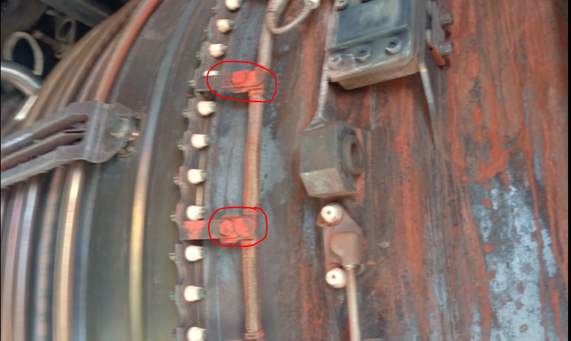
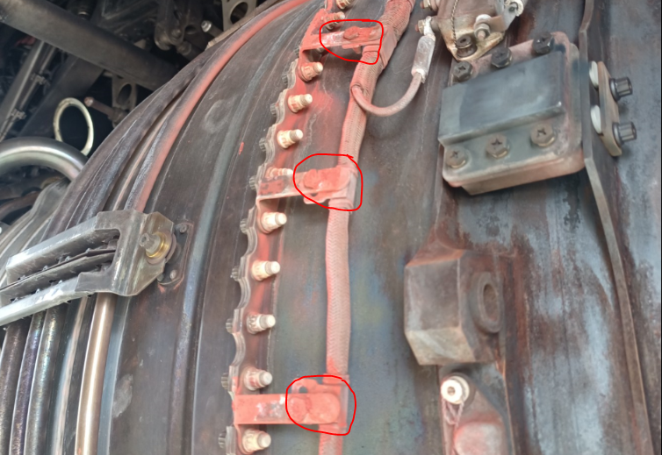
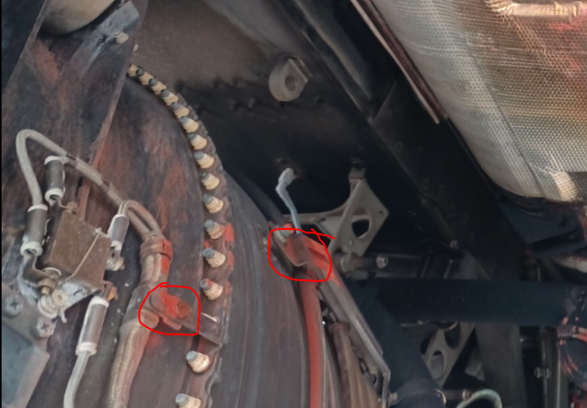
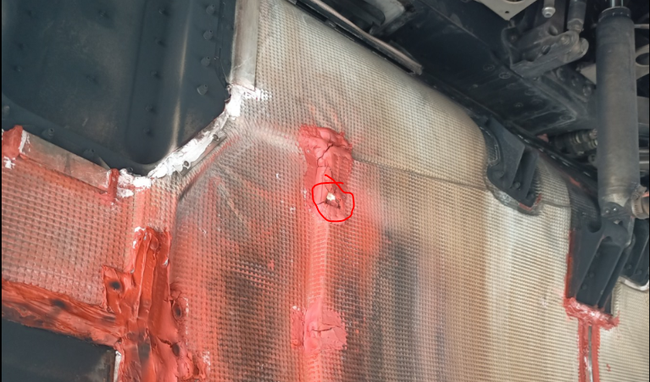
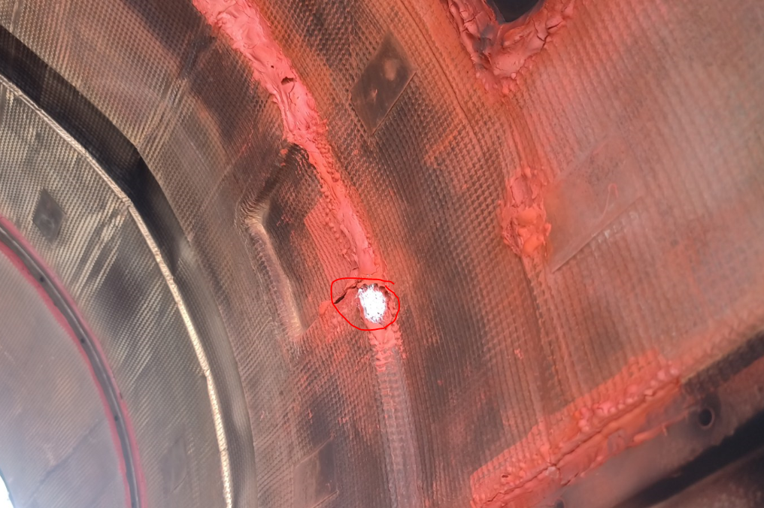
3. Chương trình đánh giá ATCL
3.1. Chương trình đánh giá của Cục Hàng không:
C of A:
Một số finding đáng chú ý trong đợt kiểm tra CoA vừa qua:
VN-A356 ENG#1 EGT HARNESS CHAFING WITH BOTH
C-DUCT HEATSHIELDS
VN-A353 BOTH ENGINES HEATSHIELD SEALANT DAMAGED (DUE TO CHAFING)

Slide 27
3. Chương trình đánh giá ATCL
3.2. Chương trình đánh giá của ban SQD
CMR:
Trong tháng 07, Ban ATCL đã thực hiện gia hạn Chứng chỉ CMR cho 13 tàu bay (VN-A339, VN-A353, VN-A356, VN-A601, VN-A605, VN-A606, VN-A611, VN-A612, VN-A613, VN-A893, VN-A898, VN-A872, VN-A874) hết hạn tháng 06/2025 và 02 tàu bay tháo bảo quản dừng bay (VN-A622, VN-A866).
Trong tháng 07, Ban ATCL cũng đang tiến hành kiểm tra hồ sơ và thực tế 13 tàu bay hết hạn trong tháng 08/2025: VN-A329, VN-A331, VN-A390, VN-A392, VN-A393, VN-A602, VN-A603, VN-A610, VN-A616, VN-A868, VN-A873, VN-A887, VN-A896.
Một số Finding đáng chú ý: Nil

Slide 28
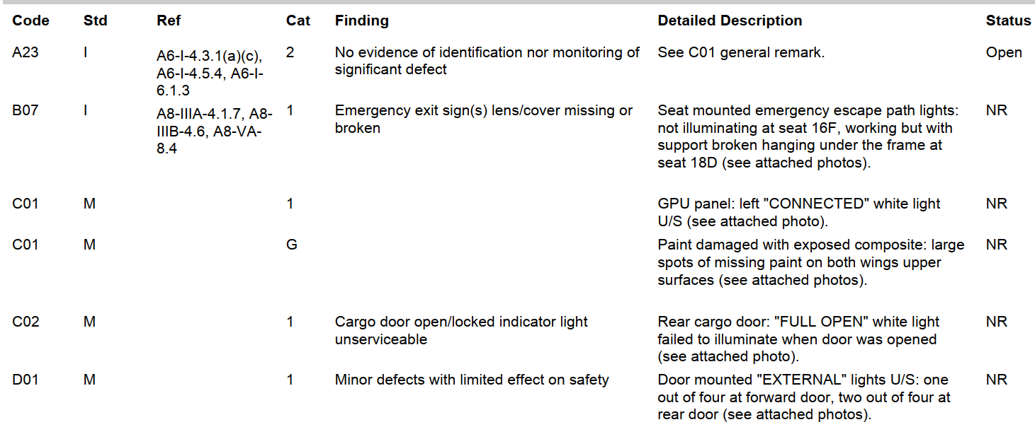
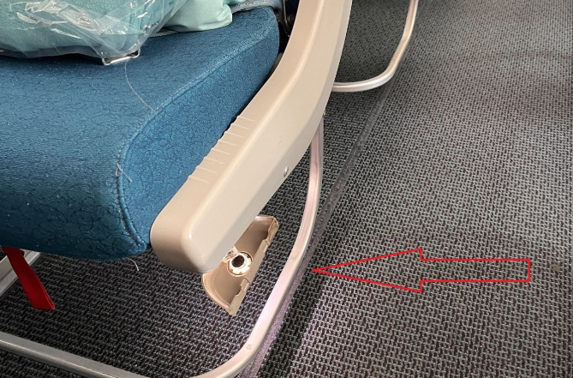
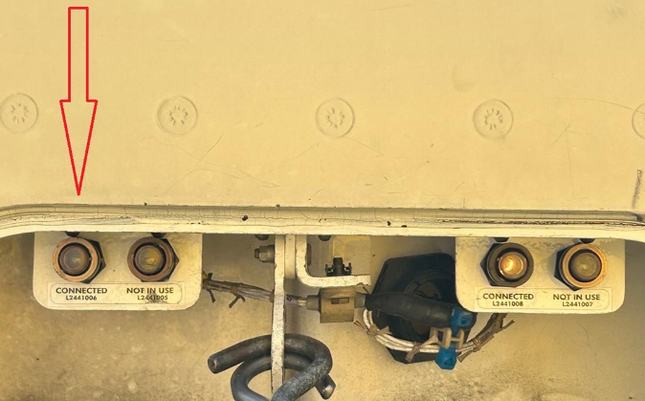
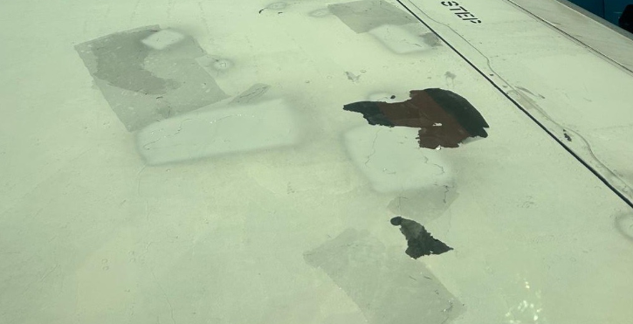
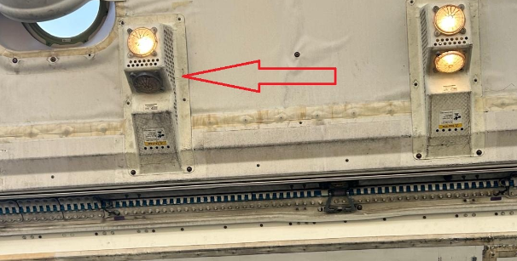
3. Chương trình đánh giá ATCL
3.3. Chương trình đánh giá của Cục Hàng không nước ngoài:
Ngày 11/07/2025, Nhà chức trách Hàng không Italia đã kiểm tra tàu bay VN-A864 tại sân bay MXP và đưa ra một số khuyến cáo cần khắc phục về tình trạng tàu bay. Hiện Ban ATCL đang triển khai tới các CQ, ĐV để khắc phục và trả lời Nhà chức trách.

Slide 29
3. Chương trình đánh giá ATCL
3.3. Chương trình đánh giá của Cục Hàng không nước ngoài:
Liên quan tới khuyến cáo của Nhà chức trách Hàng không Đức tại MUC ngày 29/4/2025 về việc mở MEL cho cho hỏng của hóc ghế tàu bay và việc áp dụng tài liệu MPL cho các hỏng hóc Placard. Sau khi làm việc cùng Cục HKVN, VAECO, KT hiện Ban ATCL đang phối hợp cùng các CQ, ĐV để thống nhất về quy trình trả lời các Nhà chức trách, đặc biệt là đối với các tàu bay tới Châu Âu trong thời gian tới.

Slide 30
3. Chương trình đánh giá ATCL
3.4. Báo cáo Quản lý rủi ro an toàn:
Xử lý eReport: Trong tháng 7 đã tiếp nhận và xử lý 63 eReport và chấp nhận nhập vào CSDL 41 sự vụ (Occurences), giảm 02 vụ và 01 eReport so với tháng trước.
Trong tháng 07/2025, khối Kỹ thuật đã khai báo:
Tổng số Risk khai báo mới: 01 Risk
Tổng số Hazard khai báo mới: Không có.
Tổng số Risk review (Quản lý sự thay đổi):
Không có mở mới trên AQD.
Nhân xét chất lượng khai báo trên AQD:
Vẫn chưa được cập nhật đầy đủ các trường thông tin trên AQD;
Các ĐV chưa Upload bằng chứng, tài liệu tham chiếu (Ví dụ: Tham chiếu tài liệu, căn cứ khi triển khai các Risk/ Hazard/Action/Barrier).
Các đơn vị chủ động nhận diện các risk/ Hazard và quản lý sự thay đổi liên quan đến đơn vị mình và cập nhật lên AQD để quản trị và theo dõi

Slide 31
4. Rà soát thực hiện TBKL SAG2
SAG2-06/2025-01: VAECO nghiên cứu giải pháp hỗ trợ ĐTV công tác kiểm tra AN trước chuyến bay (áo phao, thiết bị khẩn nguy, ....): Công tác kiểm tra AN áo phao, thiết bị khẩn nguy, ... trên cabin trước chuyến bay thuộc trách nhiệm của ĐTV, sau khi thực hiện kiểm tra AN, ĐTV có trách nhiệm kí xác nhận trên Ipad. Ngoài ra, hiện thời gian transit giữa mối chuyến bay ngắn (A320/A321 – 35’), NVKT của VAECO phải đảm bảo các vấn đề về kỹ thuật khác nên không thể bố trí để hỗ trợ ĐTV thực hiện nội dung nêu trên.
SAG2-06/2025-01: Liên quan đến công tác cập nhật AMOS, VAECO rà soát, quán triệt cán bộ nhân viên liên quan đến việc cập nhật thông tin đúng, đủ và kịp thời, không làm ảnh hưởng đến khả phi của các tàu bay:
Tổ ACC đang thực hiện rà soát, đồng nhất dữ liệu
VAECO đã phổ biến, quán triệt và tăng cường giám sát việc ghi chép HSBD.

Slide 32
5. Đề xuất, kiến nghị:
Từ thực tế bị mất Techlog, VAECO đề nghị VNA ban hành quy trình hướng dẫn cho việc tái tạo lại Techlog (Nội dung này đã được VAECO nêu trong kỳ họp lần trước nhưng VNA chưa đưa ra được quy trình cụ thể).
Các thông tin an toàn như HIRA, báo cáo tự nguyện được VAECO kiểm soát trên hệ thống của VAECO, theo quy trình và phê chuẩn riêng của VAECO. Các nội dung liên quan đến VNA vẫn đang được VAECO báo cáo/chia sẻ lên AQD.
Đề nghị: VAECO sẽ không tiếp tục cập nhật các nội dung không liên quan đến VNA trên AQD.
Ngoài ra, hiện các nội dung như khuyến cáo SAFA, ngoài việc trả lời VNA theo công văn, VAECO vẫn phải trả lời trên AQD gây trùng lặp nội dung, lãng phí nguồn lực.
Theo công văn số 614/TCTHKVN-DVHK ngày 19/6/2025 của Ban Dịch vụ hành khách – TCTHKVN về việc đánh giá, cung cấp thông tin phương án chuyển giao dịch vụ thông thoại, đặt/thu chèn, chóp an toàn cho công ty PVMĐ tại sân bay trong nước. Tuy nhiên, theo các quy định hiện tại của VNA được mô tả tại các tài liệu MME, LMM, GOM hay AMS, VNA chưa phân định cụ thể các công việc nào được thực hiện bởi nhân viên ủy quyền (CRS A/B1/B2) hoặc nhân viên được thực hiện thông thoại/chèn/chóp khác. MME, LMM đang gọi chung là nhân viên mặt đất (Ground staff).
Đề nghị VNA phân định trách nhiệm cụ thể từng công việc phải thực hiện bởi nhân viên ủy quyền hoặc nhân viên được thực hiện thông thoại/chèn/chóp. (Ví dụ: Trong transit checklist (AMS A320/A321) có yêu cầu NVKT phải đảm bảo ko có foreign object tại vị trí bãi đậu trước khi tầu đến. Theo quy định của CHK, việc thực hiện transit checklist thuộc chức năng của NV ủy quyền; do đó, trước khi tầu đến, NV ủy quyền của VAECO bắt buộc phải có mặt để thực hiện công việc kiểm tra FOD).
VAECO tăng cường báo cáo AQD các vụ việc với tàu VASCO như với tàu VNA .
SGNLINE và CN Nội thất xem xét và đề xuất, MCC đặt hàng các vật tư dự phòng tối thiểu cho đội tàu AT.
Đối với trường hợp động cơ tàu XU238 hết hạn LLP vào 5/9, chưa có động cơ thay thế; đang dự kiến dừng B221 để swap nhưng chưa có slot kết hợp làm 8Y (AOG): Đề nghị xem xét thêm phương án thuê động cơ cho XU238.

Slide 33
THANK YOU!

